Slide 1

CHÀO MỪNG CÁC CON ĐẾN VỚI TIẾT TỰ NHIÊN VÀ XÃ HỘI

Slide 2

Khởi động
Chơi trò chơi “Mưa rơi”

Slide 3








Ôn tập và đánh giá
Chủ đề trái đất và bầu trời
(Tiết 2)

Slide 4



TIẾT 2

Slide 5
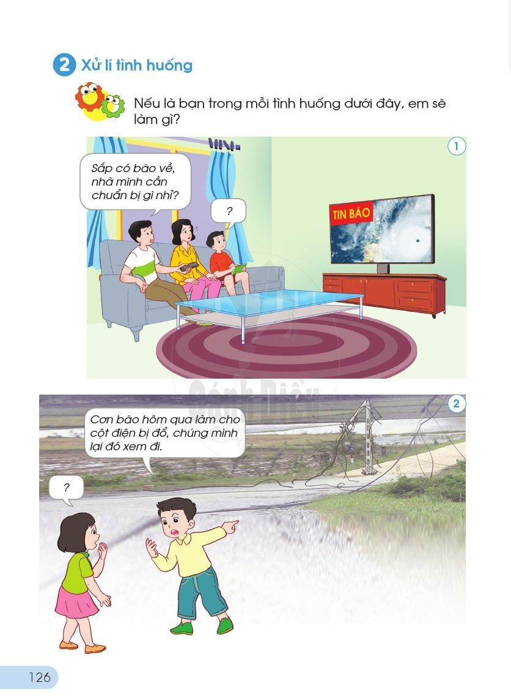
2
Xử lí tình huống
Đóng vai
Nếu là bạn trong mỗi tình huống dưới đây, em sẽ làm gì?
Nhóm 1,3,5
Nhóm 2,4,6

Slide 6
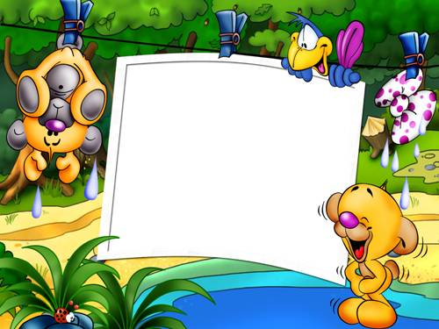
Vẽ chủ đề yêu thích. Và giới thiệu về bức tranh của mình.

Slide 7
CỦNG CỐ
BÀI HỌC

Slide 8
HẸN GẶP LẠI CÁC EM

